Slide 1
HIDANGAN PEMBUKA DAN SALAD
Oleh
Kokom Komariah
Email: kokom@uny.ac.id

Slide 2
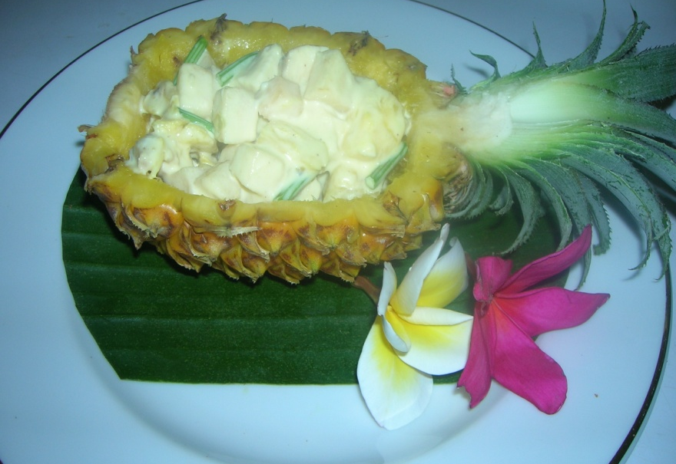
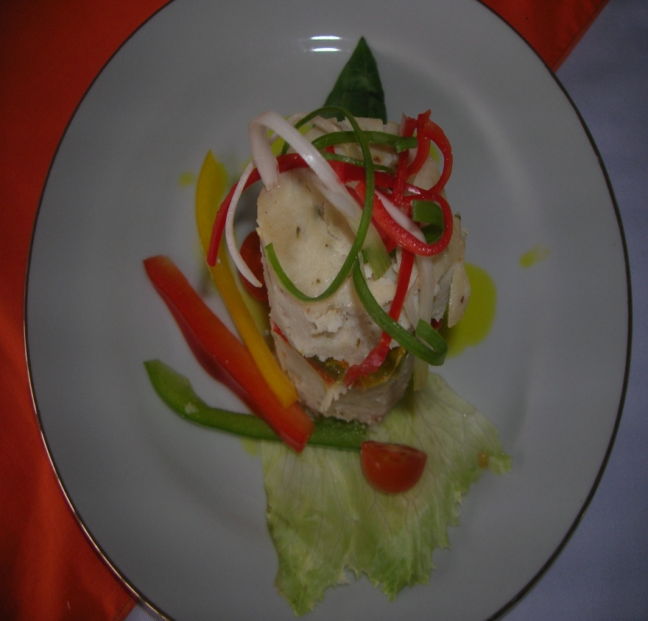

Slide 3
Hidangan Pembuka (Appetizer)
Hidangan pembuka atau dalam bahasa inggris disebut appetizer dan dalam bahasa Perancis dikenal dengan istilah Hor’s D’oeuver.
Appetizer atau hidangan pembuka di sajikan dengan porsi kecil (bit size).
Appetizer berfungsi merangsang nafsu makan dan disajikan sebagai hidangan pertama sebelum menikmati hidangan yang lainnya

Slide 4
Jenis Hidangan Pembuka
1. Hidangan pembuka dingin (Cold Appetizer)
Berfungsi untuk merangsang nafsu makan,
Tidak mengenyangkan
Tidak dibumbui terlalu tajam,
Dibuat dan disajikan menarik,
Kombinasi rasa dan warna cocok
Dihidangkan dingin (10 °C – 15 °C).
Jenis hidangan pembuka dingin antara lain : salad, canape dan aspic

Slide 5
2. Hidangan pembuka panas (Hot Appetizer)
Bentuk kecil
Rasa gurih atau asin
Berfungsi untuk merangsang nafsu makan,
Tidak mengenyangkan,
Dibuat dan disajikan menarik, dengan kombinasi rasa dan warna.
Dihidangkan dalam keadaan hangat/panas (50°C-60°C).
Jenis Hot Appetizer antara lain : Fritture, resolles, cheese soufle, croquette, quiche lorraine.

Slide 6
Bahan Pembuatan Hidangan Pembuka
Terdiri dari berbagai jenis kombinasi makanan yang meliputi:
Seafood,
daging,
unggas,
buah-buahan
sayuran.

Slide 7
Klasifikasi hidangan pembuka (appetizer)
Salad
Canape
Aspic Jelly
Pate
Galantine
Ballotines
Croquette
Quiche Lorraine

Slide 8
Salad
Pengertian Salad
Pada awalnya salad sering diartikan sebagai makanan yang terdiri dari sayur-sayuran atau daun-daunan hijau yang segar (crispy leaf vegetables).
Perkembangannya pengertian ini tidak sepenuhnya benar, karena banyak bahan makanan lain yang ditambahkan pada sayur-sayuran tadi sehingga lahirlah salad yang beraneka ragam.
Pada akhirnya salad dapat diartikan sebagai suatu makanan yang merupakan campuran dari sayuran hijau segar, buah, daging, unggas dan ikan yang dihidangkan bersama dressing atau hanya terdiri dari buah segar dan juice.

Slide 9
Komposisi Salad
1) A base of salad/ underliner
2) A body of salad
3) Dressing (cold sauce)
4) Garnish

Slide 10
Kualitas salad
Susunan bahan-bahan (texture)
Salad yang terbuat dari bahan-bahan segar harus betul-betul tampak segar. Begitu pula apabila terbuat dari bahan-bahan yang perlu dimasak, harus pula dimasak dengan baik.
Keadaan campuran bahan (consistency)
Bahan utama yang dicampur dengan dressing harus mempunyai campuran yang tepat, tidak terlalu sedikit atau terlalu banyak.
Rasa
Salad yang baik harus mempunyai rasa seimbang dan harmonis antara body dan dressing.
Penampilan/Appearance
Penampilan salad tidak hanya tergantung pada komposisi bahan dan warna, tetapi ukuran alat hidang (salad bowl) juga harus sesuai dengan salad yang ada diatasnya.

Slide 11
Jenis-jenis Salad
1. Simple Salad
Merupakan salad yang terbuat dari satu atau dua macam bahan makanan. Contoh: beet roat salad, cucumber salad, potato and beef salad
2. Compound Salad/complex salad
Adalah kreasi dari body yang terbuat dari tiga atau lebih bahan makanan yang dipergunakan.
Contoh :Yolande salad, Huzaren salad, Rusian salad.
3. American Salad
Adalah mirip dengan compound salad, hanya body terbuat dari buah
Contoh : Florida salad, orange salad.

Slide 12
Fungsi Salad dalam menu
Appetizer/Hors d'oeuvre dengan porsi antara 40-50 gram
Accompaniment/Side dish dengan porsi antara 40 -50 gram
Main dish/Main course dengan porsi antara 80 - 125 gram
Dessert dengan porsi 80 - 100 gram

Slide 13
Prosedur Pembuatan
Cuci semua sayuran hijau dengan cermat dan bersih.
Keringkan sayuran dengan baik .
Dinginkan sayuran dalam almari pendingin dengan cara dibungkus dengan kain lembab.
Potong-potong atau sobek-sobek sayuran dalam ukuran sekali gigitan.
Campur sayuran hijau dan pastikan semua sayuran tercampur rata.
Siapkan piring saladnya. Gunakan selalu piring yang dingin. Hindari meletakkan salad dipiring lebih dari satu atau 2 jam sebelum penyajian, karena sayuran akan menjadi layu.
Tambahkan garnish. Jangan menggunakan sayuran sebagai garnish dari salah satu sayuran yang dicampur. Pilihlah garnish yang tidak berubah warna dan bentuknya.
Dinginkan (masukkan almari /ruang pendingin) sampai saat penyajian.
Tambahkan dressing/saus dengan cepat sebelum penyajian atau sajikan disebelah salad.

Slide 14
Canape
Hidangan pembuka / appetizer / hors dۥoeuvre yang terdiri dari bermacam-macam bahan makanan hewani, nabati, buah dan kacang, yang diletakkan pada potongan roti bakar atau biskuit sebagai bahan dasar canapé.

Slide 15
Komposisi dasar Canape
Canapé dibuat dari roti yang dipanggang atau digoreng yang berbentuk segi empat panjang, bulat, segitiga .
Spread (olesan)
berupa butter, mayonnaise dan cheese.
Topping
Topping adalah bahan makanan yang diletakkan di atas roti atau biscuit yang telah diberi spread.

Slide 16
SEKIAN DULU

